Slide 1




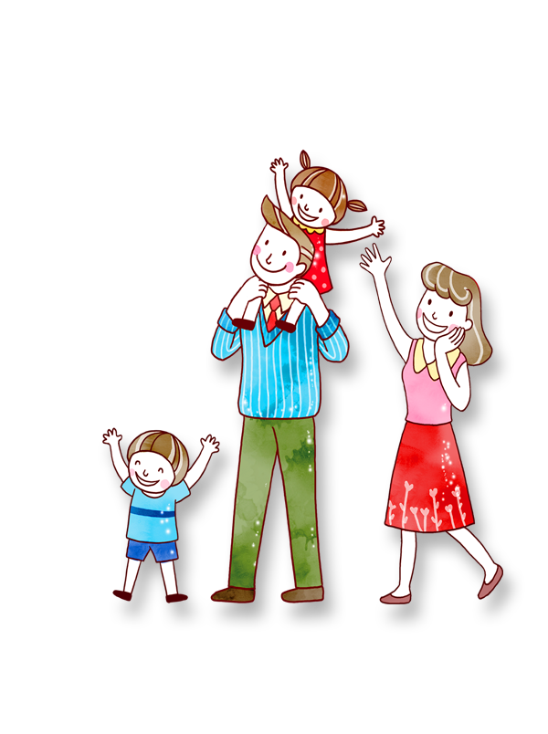


CHÀO MỪNG CÁC EM ĐẾN VỚI TIẾT
TOÁN LỚP 1
GIÁO VIÊN: ….………….

Slide 2





Toán

Slide 3
Ôn và khởi động

Slide 4
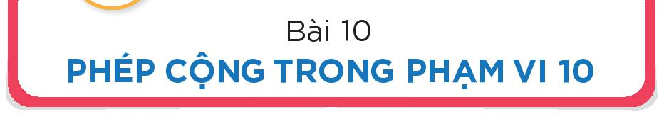


Slide 5



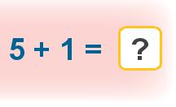
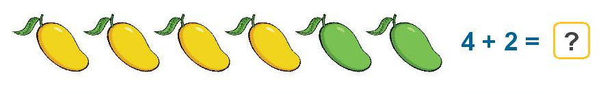
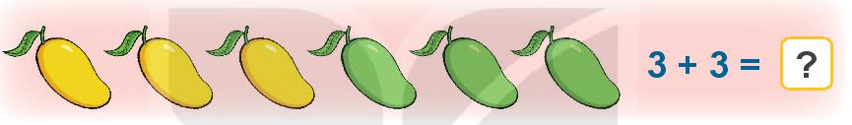
6
6
6

Slide 6
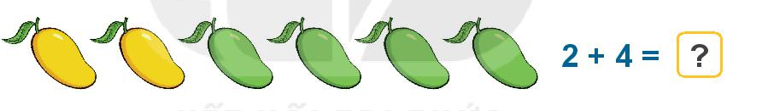
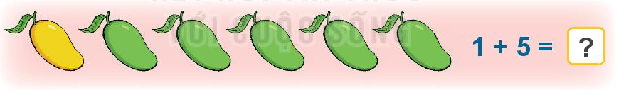
6
6

Slide 7










1 + 1 = 2
1 + 2 = 3
1 + 5 = 6
2 + 1 = 3
1 + 3 = 4
2 + 3 = 5
3 + 1 = 4
1 + 4 = 5
4 + 2 = 6

Slide 8


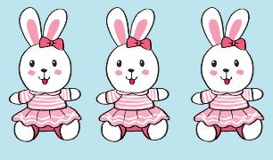


1
4

Slide 9

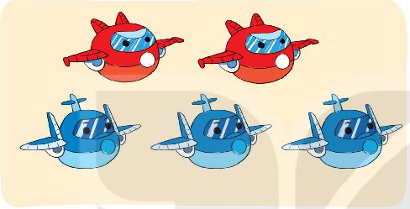

3
5

Slide 10

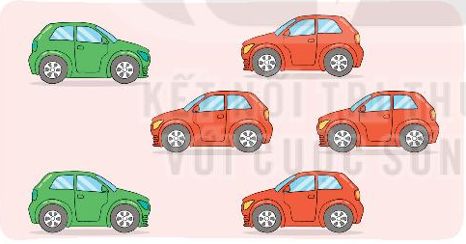

2
6

Slide 11





1
2
2
1

Slide 12
- GV củng cố lại bài
- GV nhận xét tiết học
- Dặn dò

